Slide 1
Занятие 2
Цель занятия:
Транзистор
Оптический датчик
ШИМ
Откалибровать установку с зеркалами
Подключение датчиков, определение периода вращения двигателей программно. Вывод данных в serial порт.
Подумать над реализацией алгоритма удержания отношения скоростей вращения (фазы) двигателей.

Slide 2
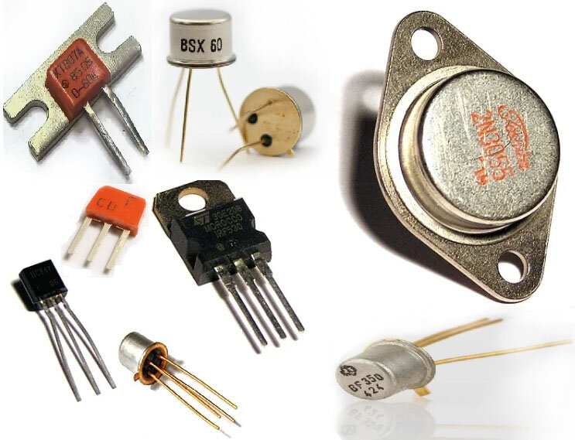
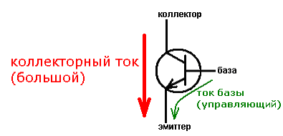
Транзистор
Транзистор в электронном устройстве играет роль своего рода переключателя и усилителя. Простыми словами, его основная задача — контролировать поток электрического тока и управлять им. По сути он работает как кран, контролирующий поток воды.
На картинке представлен БИПОЛЯРНЫЙ транзистор. База транзистора является управляющим краном, который управляет величиной тока в цепи коллектора и эмиттера.
https://habr.com/ru/articles/133136/
https://habr.com/ru/articles/583142/

Slide 3
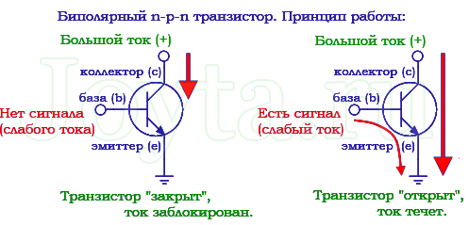
Транзистор. Продолжение
Когда на биполярный транзистор не поступает ток базы или он недостаточно большой (кран закрыт), от коллектора к эмиттеру ток не протекает (вода не протекает, т.к. кран закрыт).
Следовательно транзистор можно представить как разрыв в цепи.
Если начать подавать ток на базу (приоткрывать кран), начнёт протекать ток от коллектора к эмиттеру. Базовый ток будет также протекать на эмиттер и складываться с током коллектора.

Slide 4
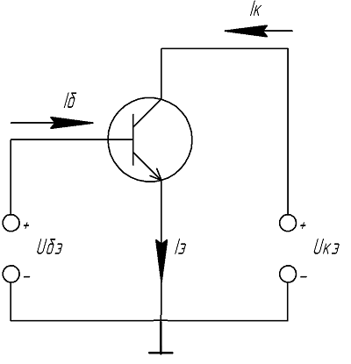
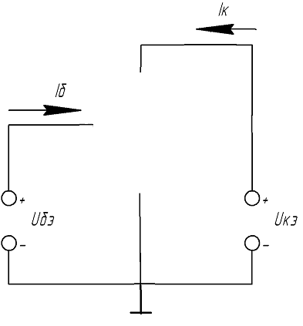
Транзистор. Продолжение
Iэ = Iк + Iб
Как выглядит схема, когда базовый ток достаточно большой, чтобы транзистор открылся и начал пропускать через себя ток
Биполярный транзистор образует разрыв цепи, когда базовый ток недостаточно большой (или равен нулю).
Коллекторный ток транзистора в нормальном активном режиме работы транзистора больше тока базы в определенное число раз. Это число называется коэффициентом усиления по току и является одним из основных параметров транзистора. Обозначается оно h21.

Slide 5
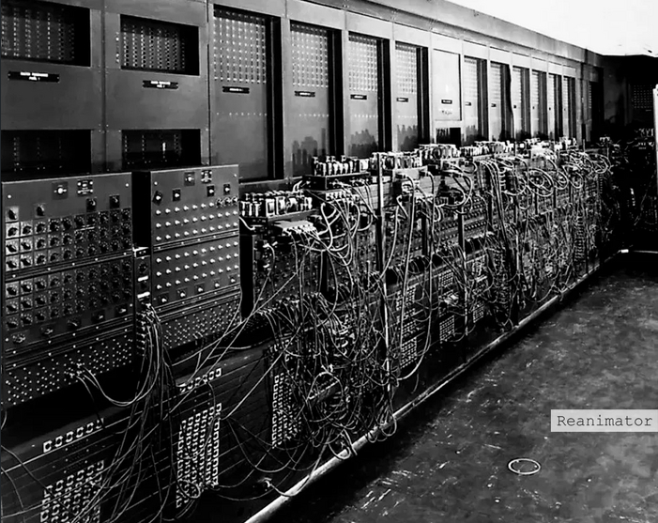
Транзистор. Продолжение
Очень быстро транзисторы заменили вакуумные лампы в различных электронных устройствах. В связи с этим возросла надежность таких устройств и намного уменьшились их размеры.
Компьютер на электронных лампах (картинка ниже).

Slide 6
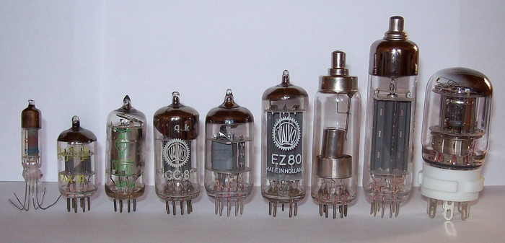
Транзистор. Продолжение
Вакуумная лампа.

Slide 7
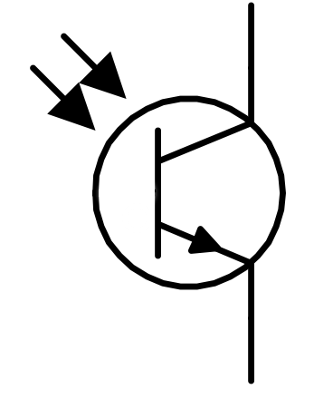
Фототранзистор
Для понимания работы оптического датчика на отражение, следует сказать пару слов о работе фототранзистора.
Фототранзистор — оптоэлектронный полупроводниковый прибор, вариант биполярного транзистора. Отличается от обычного биполярного транзистора тем, что база прибора доступна для воздействия внешнего оптического облучения, за счёт этого ток через прибор зависит от интенсивности облучения базы.
Следовательно, чем больше облучение базы, тем больший ток будет протекать через фототранзистор в направлении от коллектора к эмиттеру.
Напротив, если никакого облучения нет, то фототранзистор представляет собой разрыв цепи (ток не протекает).
Схематическое изображение фототранзистора на электрических схемах

Slide 8
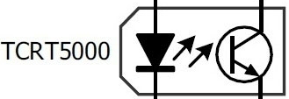
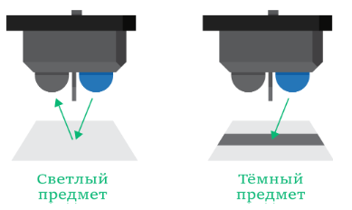
Оптический датчик
В данном проекте мы будем применять датчик линии TCRT5000.
Датчик линии выполнен на оптопаре TCRT5000, которая состоит из двух элементов — ИК-светодиода (излучателя) и фототранзистора (приемника). Когда светодиод излучает инфракрасный свет, световой поток отражается от поверхности и попадает на фототранзистор, где преобразуется в электрический сигнал. Темный цвет отражает меньше света, светлый — больше.
Получается, что датчик называется так, как называется оптопара, которую можно купить отдельно. Датчик представляет из себя готовую электрическую схему, к которой можно подключиться и работать.

Slide 9
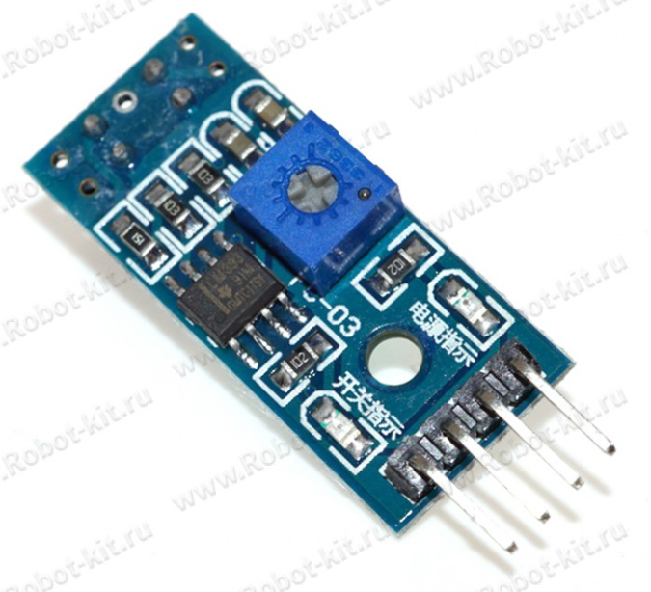
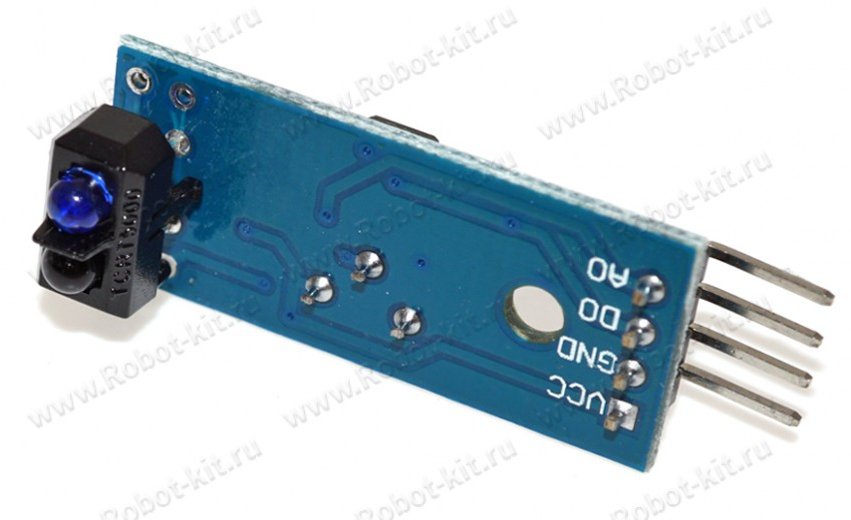
Оптический датчик. Продолжение
ВНИМАНИЕ ! При подключении датчика к схеме следует тщательно соблюдать полярность питания.
https://robot-kit.ru/3094/
Датчик имеет два выхода: AO (аналоговый) и DO (цифровой).
В качестве порогового элемента цифрового выхода использован компаратор LM393.
Регулировка порога переключения цифрового выхода осуществляется подстроечным резистором на плате датчика
Дальность обнаружения: 1 - 25 мм
Напряжение питания: +3.3 В ~ +5 В
Формат сигнала цифрового выхода: TTL(0/1)
Уровень сигнала аналогового выхода: 0..Vcc

Slide 10
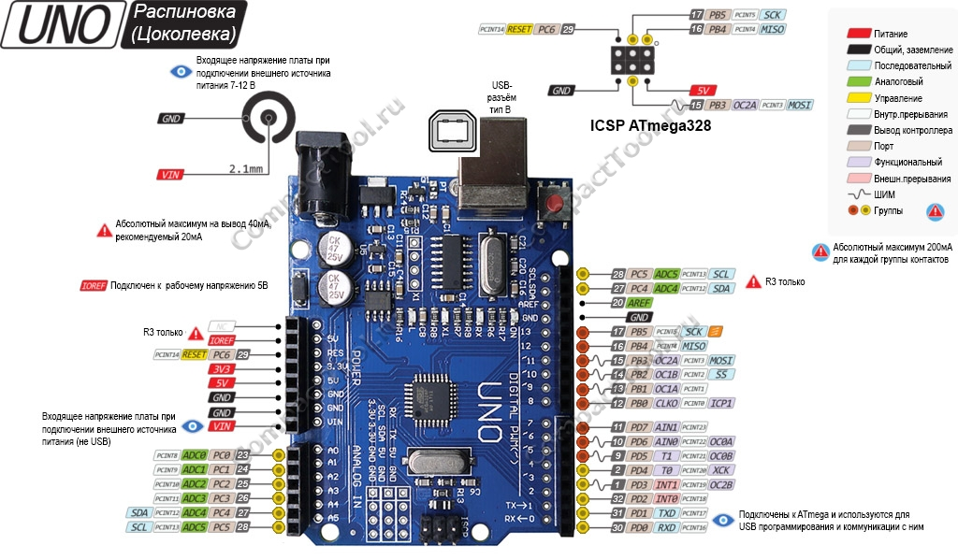
Распиновка Arduino UNO
Взято с сайта : https://compacttool.ru/arduino-uno-r3-pro

Slide 11
Пример подключения и кода для проверки датчика
Контакт VCC подключается к выходу 5 В или 3.3 В Arduino, GND соединяем с GND,
контакт D0 соединяем с любым цифровым пином
После этого с помощью функций digitalRead() в скетче в любой момент можно прочитать состояние датчика и определить, какой цвет перед ним находится.
Функция digitalRead() «считывает» уровень напряжения на выводе платы.

Slide 12
Пример подключения и кода для проверки датчика. Продолжение
Ход рассуждения и настройка выводов платы.
Нам нужно принять сигнал напряжения «извне» от внешнего устройства. Следовательно он будет «входить» на наш вывод платы. Принимать мы будем цифровой сигнал, следовательно нужно выбрать любой цифровой вывод платы обозначенный как D0,D1...Dn. Выберу к примеру 2 пин. (D – digital)
Нужно настроить вывод платы на «вход». Это делается с помощью функции pinMode следующим образом в самом начале программы.
void setup() {
Serial.begin(9600); // Запуск передачи данных по serial порту.
// 9600 скорость передачи в бодах.
pinMode(2, INPUT); // INPUT - ВХОД
}

Slide 13
Пример подключения и кода для проверки датчика. Продолжение
3. Теперь необходимо написать основной бесконечный цикл работы микроконтроллера loop() {}, в котором мы обработаем полученное на 2 пин напряжение и выведем соответствующее сообщение в монитор порта.
void loop() {
if(digitalRead(2)) { // Если напряжение высокое и фототранзистор пропускает ток.
Serial.println("White color");
}
else {
// Если напряжение низкое и фототранзистор не пропускает ток.
Serial.println("Black color");
}

Slide 14
ШИМ

